Slide 1
Matsvinn og klimavennlig mat
Hvilke tiltak kan vi gjennomføre i kommunen?
Notes:
Presentasjonen er ment som en hjelp til å vise hvilke muligheter kommuner og fylkeskommuner har for å sette i gang klimatiltak som omfatter matsvinn og klimavennlig mat.
Under «Hvilke tiltak kan kommunene gjøre» finner du eksempler matsvinntiltak som er gjort i ulike kommuner.
Presentasjonen tar utgangspunkt i Miljødirektoratets veiledning for matsvinn og klimavennlig mat. Vi anbefaler at du leser veiledningen først:
http://www.miljokommune.no/Temaoversikt/Klima/Eksempler-pa-klima--og-energitiltak-1/Mat-og-matsvinn/Redusere-matsvinn-og-satse-pa-klimavennlig-mat/

Slide 2
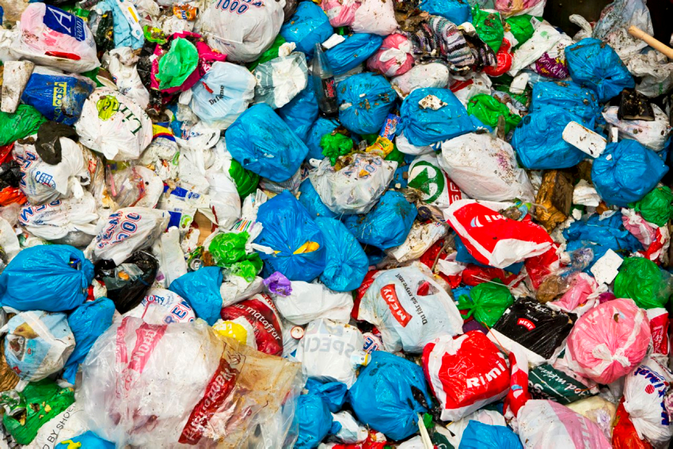
Hva er matsvinn?
«Menneskeføde som enten kastes eller tas ut av matkjeden»
Matsvinn i forbrukerleddet kan blant annet inkludere:
menneskeføde som ender som dyrefôr
matprodukter som har gått ut på dato, og ikke blir brukt
spiselige middagsrester som kastes
spiselige deler av maten vi kunne ha utnyttet, men ikke bruker, slik som stilken på en brokkoli
Foto: © Espen Bratlie / Samfoto
Notes:
Hva er Matsvinn:
Matsvinn omfatter alle nyttbare deler av mat produsert for mennesker, men som enten kastes eller tas ut av matkjeden til andre formål enn menneskeføde. Matkjeden begynner når dyr og planter er slaktet eller høstet.

Slide 3
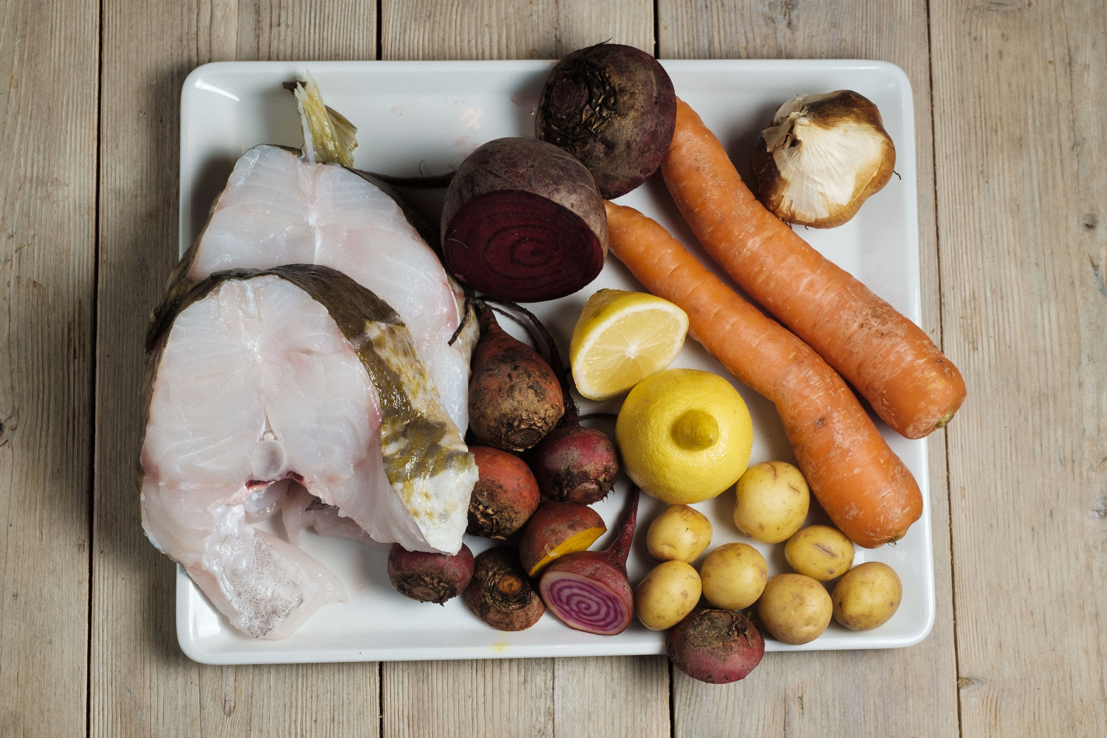
Hva er klimavennlig mat?
Hvor klimavennlig maten er, avhenger blant annet av:
type dyrkingsarealer
dyrkingsmetoder
hva slags fôr dyrene får
opprinnelsesland og transport
sammensetning av ingredienser
emballasje
sannsynligheten for matsvinn
Foto: Ole Gunnar Onsøien / NTB scanpix
Notes:
typen dyrkingsarealer. Har dyrkning ført til avskogning?
dyrkingsmetoder, som for eksempel bruk av drivhus som er varmet opp av fossilt brensel
hva slags fôr dyrene får. Fôringredienser som forårsaker avskoging, kan ofte ha et høyt klimafotavtrykk
opprinnelsesland og transport av varene – kjørelengde, drivstofftype og transporttype
sammensetning av ingredienser i et måltid – mengden av klimabelastende matvarer
emballasje kan være av betydning for noen produkter
sannsynligheten for matsvinn. Man kan for eksempel med rimelighet anta at det er mindre svinn av hermetiserte tomater enn ferske tomater

Slide 4
Matsvinn i Norge
Matsvinn i Norge fra matindustrien, dagligvarehandelen og forbrukerne tilsvarer
385 000 tonn mat
22 milliarder kroner
1,35 million tonn klimagassutslipp
Foto: Statens kartverk
Notes:
Hvert år kastes det over 385 000 tonn spiselig mat i Norge i matindustrien, dagligvarehandelen, hoteller, kantinger og hos forbruker.
Dette representerer en verdi på 22 milliarder kroner og tilsvarer 1,35 million tonn klimagassutslipp.
(Matsvinn.no)

Slide 5
Matsvinn i Norge
42 kg
mat kastes per person
1 av 8
handleposer går i søpla
Matsvinn blant forbrukere
I Norge kaster forbrukere gjennomsnittlig 42 kg per person hvert år.
Det er mat for 12 milliarder kroner.
1 av 8 handleposer går rett i søpla.
Notes:
I Norge kaster forbrukere gjennomsnittlig 42 kg per person hvert år.
Det er mat for 12 milliarder kroner.
1 av 8 handleposer går rett i søpla.
(Matvett.no)

Slide 6
Klimavennlig mat
Utslipp knyttet til mat
Matkasting har et globalt «klimafotavtrykk» på 4,4 milliarder tonn CO2.
Hadde matkasting vært et land, ville det bare vært Kina og USA som hadde høyere utslipp.
15–29 prosent av samlet klimafotavtrykk i Norge er knyttet til mat

Slide 7
Klimavennlig mat
Noen tommelfingerregler for klimavennlig mat
Grønnsaker er i hovedsak mer klimavennlig enn animalske produkter
Fisk, fjærkre og svin er i hovedsak mer klimavennlig enn rødt kjøtt
Råvarer som er i sesong, er generelt mer klimavennlig enn de råvarene om ikke er det
Meieriprodukter har relativt høyt klimafotavtrykk, og inntak av meieriprodukter kan med fordel reduseres
Storfekjøtt har 5 ganger så stort klimafotavtrykk som svin, og 7,5 ganger så stort som kylling
Kilde: Framtiden i våre hender

Slide 8
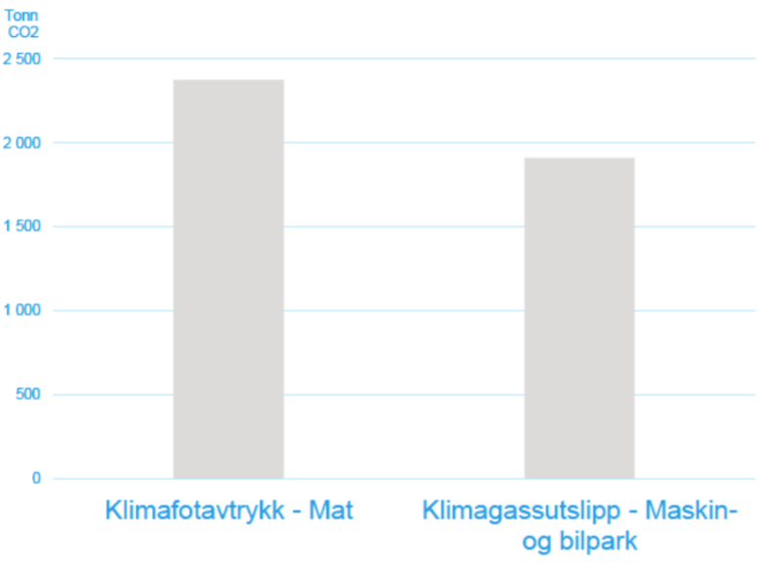
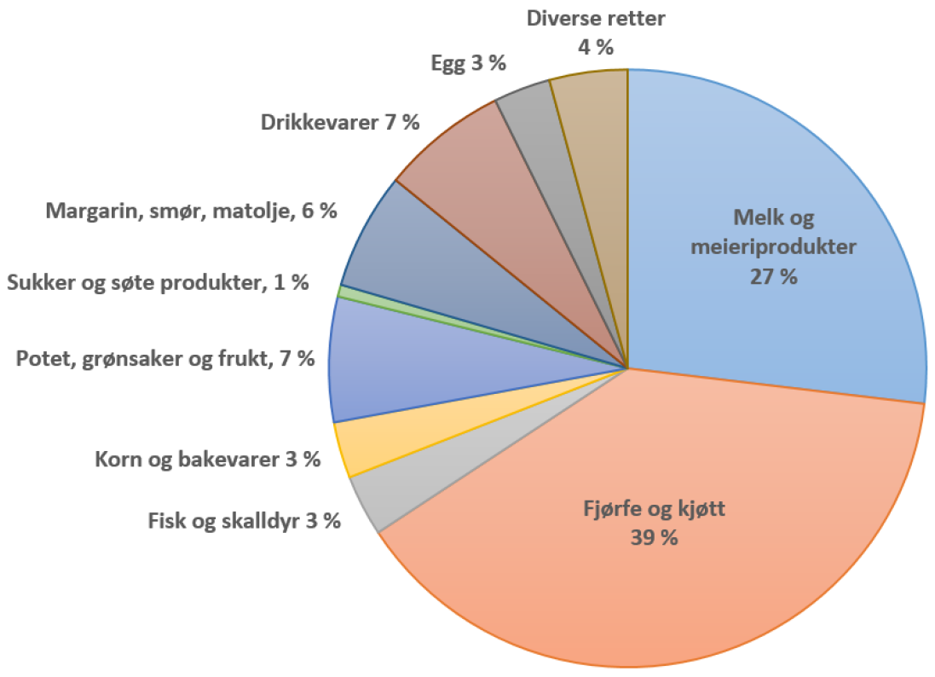
Klimafotavtrykk: Fredrikstad kommune
Notes:
Fredrikstad fikk beregnet klimafotavtrykket til kommunen. Dette gav blant annet følgende innsikt:
Bilde til venstre:
Av kommunens totale klimafotavtrykk er 5 prosent knyttet til matinnkjøp. Dette er mer enn utslippene fra kommunens maskin- og bilpark.
For tjenesteenheten "pleie, omsorg, hjelp og rehabilitering i institusjon" var det tilsvarende tallet, altså andelen som mat og matsvinn utgjør av det totale klimafotavtrykket, hele 28 prosent.
Figuren er hentet sluttrapporten til Fredrikstad kommunes klimasatsprosjekt: «Klimavennlige menyer i kommunale virksomheter»
Bildet til høyre:
Innkjøp av fjørfe/kjøtt og meieriprodukter utgjør de største bidragene til fotavtrykket, og står for henholdsvis 39 og 27 prosent av det totale klimafotavtrykket.
Figuren er hentet fra veiledningen.

Slide 9
Klimafotavtrykk: Fredrikstad kommune
Resterende virksomheter
Barnehager
Fordeling av klimafotavtrykket fra matinnkjøp i ulike virksomhetskategorier
Skoler
Mat, vaskeri og praktisk bistand,
inkludert kantiner og catering
Størst potensial
sykehjem og i hjemlevering til eldre
skoler og barnehager
Sykehjem og kommunekjøkken,
inkludert mat som leveres til
hjemmeboende eldre
Notes:
Kakediagrammet viser fordeling av klimafotavtrykket fra matinnkjøp i de ulike virksomhetskategoriene i kommunen.
Det er størst potensial i redusert klimafotavtrykk dersom man gjennomfører endringer i matserveringen på sykehjem og i hjemlevering til eldre.
Samtidig utgjør skoler og barnehager til sammen 24 prosent, og endringer her kan påvirke de yngste, slik at disse endrer kostholdet i en mer klimavennlig retning.

Slide 10
Klimamål og lovverk

Slide 11
Globale klimamål
FNs bærekraftmål
redusere matsvinnet med 50 prosent innen 2030
FNs bærekraftsmål 12 Foto: fn.no
Notes:
FNs bærekraftmål 12.3: Innen 2030 halvere andelen matsvinn per innbygger på verdensbasis, både i detaljhandelen og blant forbrukere, og redusere svinn i produksjons- og forsyningskjeden, herunder svinn etter innhøsting

Slide 12
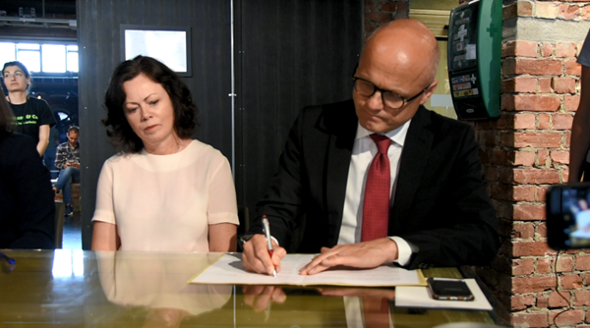
Nasjonale klimaforpliktelser
Bransjeavtale om reduksjon av matsvinn i Norge
50 prosent innen 2030
Undertegnet av fem departementer og 12 bransjeorganisasjoner
Klima- og miljøminister Vidar Helgesen og forbrukerminister Solveig Horne signerer avtalen om matsvinn. Foto: Kaja Schill Godager
Notes:
Regjeringen og den norske matbransjen har undertegnet en avtale (i juni 2017) om å redusere matsvinnet i Norge med 50 prosent innen 2030.

Slide 13
Offentlige anskaffelser
§
Lov om offentlige anskaffelser § 5
redusere skadelig miljøpåvirkning
fremme klimavennlige løsninger
Notes:
Lov om offentlige anskaffelser (anskaffelsesloven), § 5. Miljø, menneskerettigheter og andre samfunnshensyn:
«Statlige, fylkeskommunale og kommunale myndigheter og offentligrettslige organer skal innrette sin anskaffelsespraksis slik at den bidrar til å redusere skadelig miljøpåvirkning, og fremme klimavennlige løsninger der dette er relevant.»

Slide 14
Tiltak mot matsvinn lønner seg

Slide 15
Fordeler med arbeid med klimavennlig mat og redusert matsvinn
I kommunens egen drift
Fredrikstad kommune
Anslår at 30 % redusert matsvinn innen 2025 kan gi en årlig besparelse på cirka 800.000 kroner
Kilde: Strategi for mat og miljø
Reduserte klimagassutslipp
Lavere kostnader
Økt bevissthet rundt matsvinn
Bedre samarbeid
Mer etisk ansvarlig forvaltning
Notes:
Reduserte klimagassutslipp gjennom redusert matsvinn og omlegging til klimavennlig mat
Lavere kostnader, gjennom færre og billigere innkjøp
Økt bevissthet blant kommunalt ansatte rundt matsvinn og klimavennlig mat
Bedre samarbeid og tettere dialog på tvers av kommunale virksomheter
Mer etisk ansvarlig forvaltning av mat og drikke
Fredrikstad kommune
Redusert matsvinn på 30 % innen 2025 vil kunne medføre en beregnet årlig besparelse på cirka kr. 800 000,- for organisasjonen totalt. Det er i beregningen ikke tatt høyde for hvilken type mat som har størst svinn, og anslaget er usikkert.

Slide 16
Fordeler med arbeid med klimavennlig mat og redusert matsvinn
Blant kommunens befolkning
Reduserte klimagassutslipp
Bedre folkehelse
Økt bevissthet rundt matsvinn
Kunnskapsspredning til barn og unge
Mer etisk ansvarlig forbruk
Notes:
Reduserte klimagassutslipp gjennom redusert matsvinn og omlegging til klimavennlig mat
Bedre folkehelse hvis innbyggerne går over til et kosthold som innebærer mer grønnsaker og mindre kjøtt
Økt bevissthet blant innbyggere rundt matsvinn og klimavennlig mat
Kunnskapsspredning til barn og unge som kan gi varige endringer i matvaner og forbruk
Mer etisk ansvarlig forbruk av mat og drikke

Slide 17
Hvilke tiltak kan kommunene gjøre?

Slide 18
Hvilke tiltak kan kommunene gjøre?
Tiltak i egen drift
Tiltak mot innbyggere og næringsliv
Hvor skal man begynne?
Se hva andre kommuner har gjort
Les Miljødirektoratets veiledning
Bruk samarbeidspartnere
Notes:
Først og fremst kan kommunene sette i gang tiltak i egen drift som kan bidra til å redusere kostnader og bevege seg i en mer klimavennlig retning.
Kommunene kan også sette i gang tiltak rettet mot innbyggerne eller næringslivet
For å slippe å finne opp hjulet på nytt, kan man se på hvordan andre kommuner har gjennomført sine matsvinnprosjekter og hva de har lært av dem.
Miljødirektoratet har utviklet en veileder for prosjekter knyttet til matsvinn og klimavennlig mat. Den er basert på erfaringene til flere kommuner:
http://www.miljokommune.no/Temaoversikt/Klima/Eksempler-pa-klima--og-energitiltak-1/Mat-og-matsvinn/Redusere-matsvinn-og-satse-pa-klimavennlig-mat/
Det finnes mange organisasjoner og aktører som jobber med prosjekter med matsvinn og klimavennlig mat, for eksempel Framtiden i våre hender og Matvett. De har bistått og samarbeidet med flere kommuner på slike prosjekter, og har masse erfaring.

Slide 19
Hva kan kommunen gjøre i egen drift?
Prosjekter knyttet til matsvinn og klimavennlig mat
Kartlegge situasjonen
Vurdere barrierer
Vurdere muligheter
Lage tiltak og sette dem til verks
Evaluere prosjektet
Forankre arbeidet
Notes:
Prosjekter knyttet til matsvinn og klimavennlig mat kan ta mange former, men inneholder gjerne følgende momenter:
kartlegge situasjonen rundt matsvinn og innkjøp og forbruk av klimaintensiv mat i de kommunale virksomhetene
vurdere hvilke barrierer man har knyttet til matsvinn og klimavennlig mat
vurdere hvilke muligheter man har til å endre vaner, holdninger og rutiner
lage tiltak basert på barrierene og mulighetene, og sette dem til verks
evaluere prosjektet underveis og når det er ferdig
forankre arbeidet med matsvinn og klimavennlig mat i kommunens planer og strategier. Dette

Slide 20
Kartlegge situasjonen i egen drift
Kartlegge situasjonen i egen drift
Intervjuer
Dialog
Plukkanalyser
med de ansatte som er ansvarlige for kommunens matinnkjøp.
mellom innkjøpsansvarlig og de som skal lage maten i de ulike virksomhetene.
ved å sortere og veie avfall for å få oversikt over matsvinn.
Notes:
Intervjuer kan bevisstgjøre de som kjøper inn mat i kommunen. Samtidig kan det gi verdifull informasjon om hvor skoen trykker når det gjelder å velge klimavennlig mat og drikke i innkjøpsfasen.
Dialog: Innkjøpsansvarlig og de som skal lage maten i de ulike virksomhetene bør snakke sammen om muligheter for innkjøp av klimavennlig mat og drikke.
Plukkanalyser: Gjennom å sortere ut avfallet som defineres som matsvinn, og veie det, får man målbar informasjon om omfanget av matkasting i egen virksomhet. Man kan deretter sammenligne mengdene matsvinn over perioder for å følge utviklingen.

Slide 21
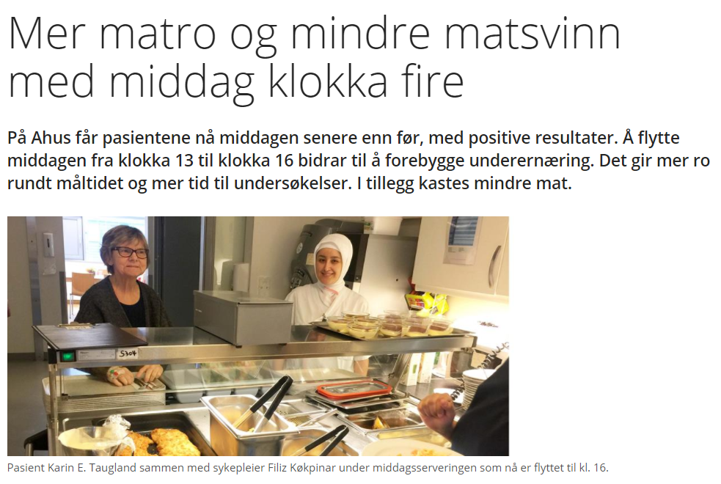
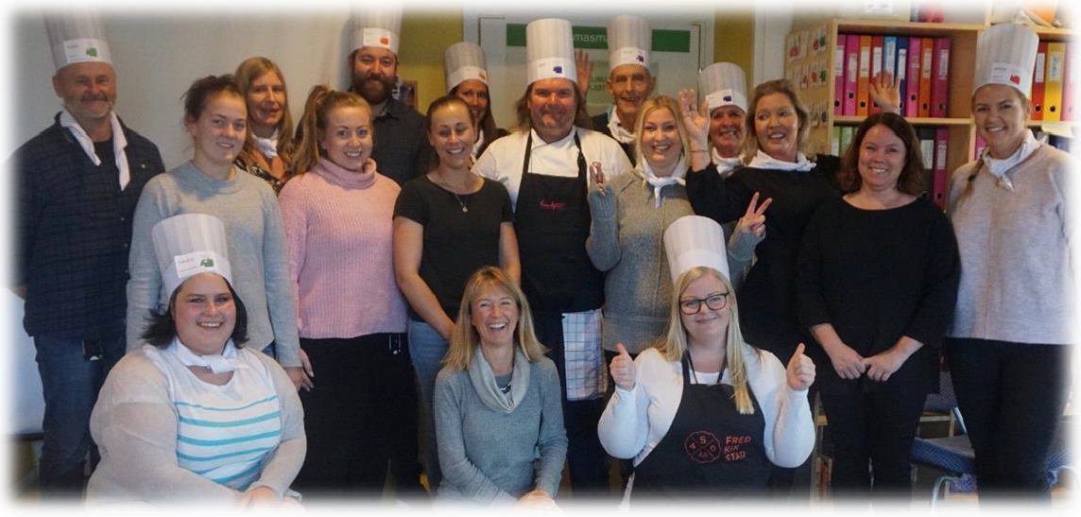
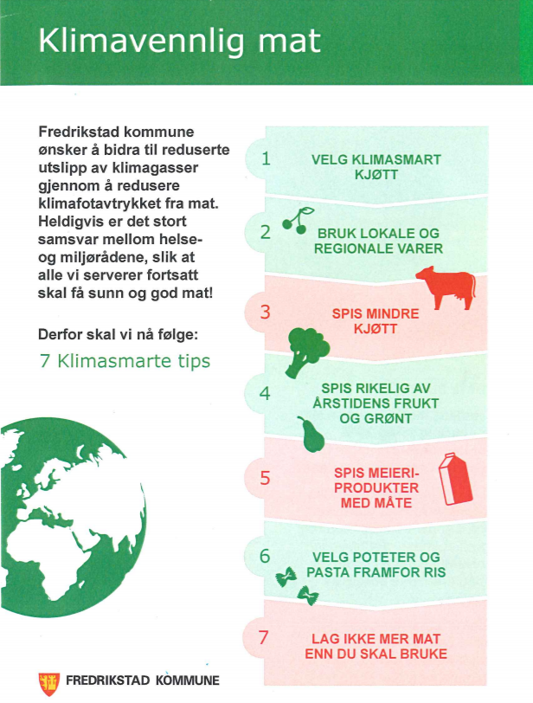
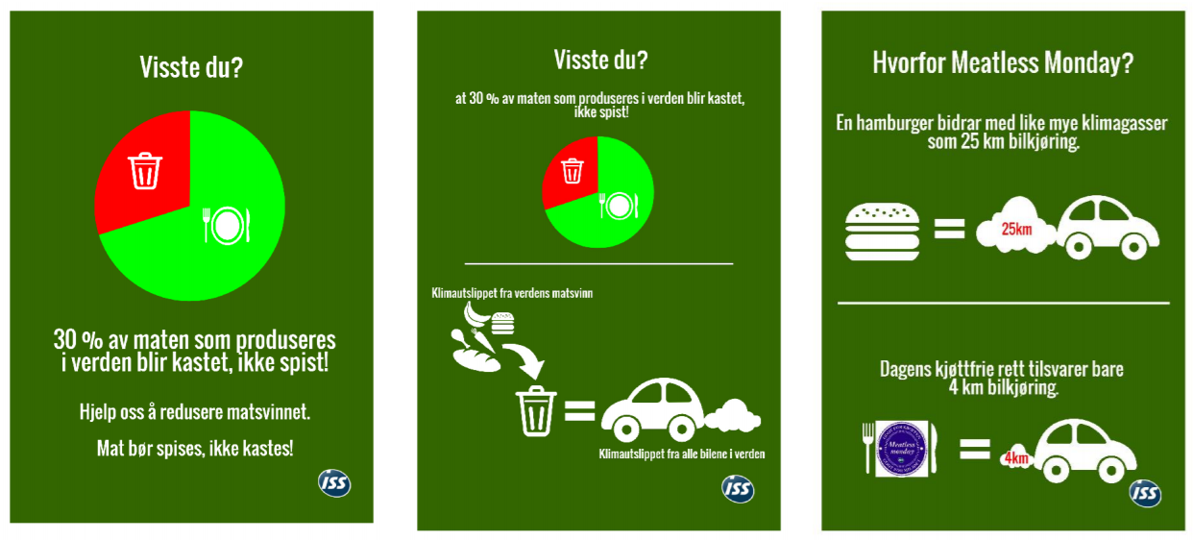
Tiltak rettet mot egen drift
Kartlegge hensyn og vaner i de ulike virksomhetene
Informere og spre kunnskap på workshops og kokkekurs
Utvikle informasjonsmateriell om klimavennlig mat og matsvinn
Notes:
Til venstre:
Næringsbehovene og matvanene i kommunens ulike virksomheter varierer. Skoleungdommer som er i en vekstfase, har behov for mye energi og næring, og er gjerne vant til å prøve nye typer mat. Beboere på sykehjem har et lavere behov for energi enn aktiv skoleungdom, men et like stort behov for næringsstoffer. I tillegg bør man ta hensyn til matvaner etablert gjennom et langt liv når man serverer mat i sykehjem og til eldre. Lenke til artikkel: https://www.ahus.no/nyheter/mer-matro-og-mindre-matsvinn-med-middag-klokka-fire
I midten:
Flere kommuner har gjennomført workshops i egne virksomheter. Organisasjoner som jobber med matsvinn, og kokker med kunnskap om matsvinn og klimavennlig mat har holdt informasjonskurs, kokkekurs og kokkekamp for ansatte i SFO, skoler, kantiner og innkjøpsansvarlige. Slike kurs har også blitt holdt for ungdomsskoleelever i faget "mat og helse". Her er bilde fra Klimakokkekurs på Kiæråsen avlastningssenter i Fredrikstad
Typiske tema har vært:
Sammenhengen mellom mat og klima
Hvordan vurdere om maten er dårlig eller kan spises
Hvordan bruke rester eller deler av maten man ikke er vant med å bruke
Hvordan budsjettere og planlegge med hensyn til klimavennlig mat og matsvinn
Til høyre:
Klimavennlig mat: Brosjyre fra Fredrikstad kommune som skal hjelpe til med å bygge kunnskap mellom klima og mat.
Visste du?: Plakater hvor ISS-kantinen i Miljødirektoratets bygg i Oslo opplyser gjestene om klimaeffekten av maten de spiser for å bevisstgjøre dem om følgene av matsvinn og klimaintensiv mat.

Slide 22
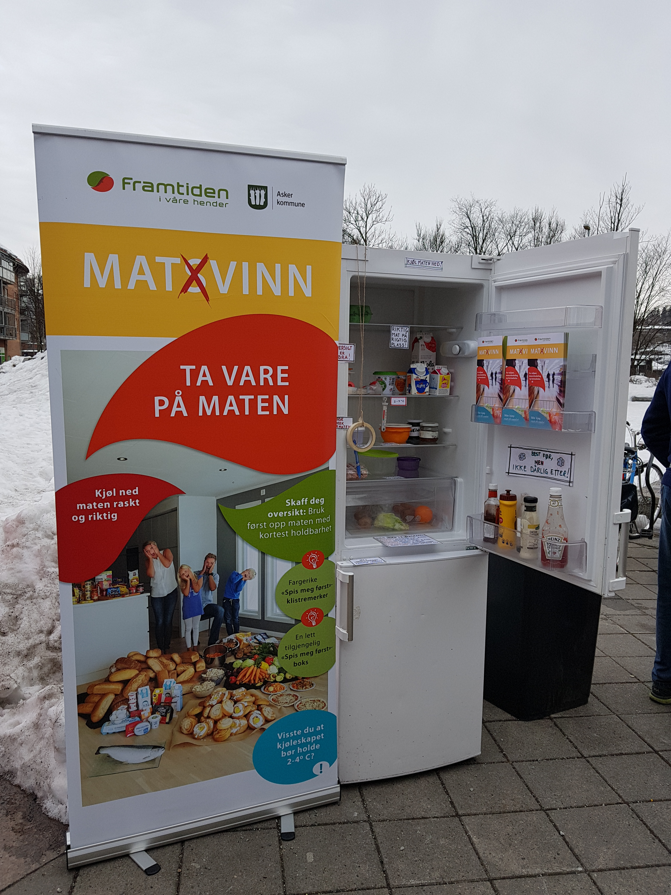
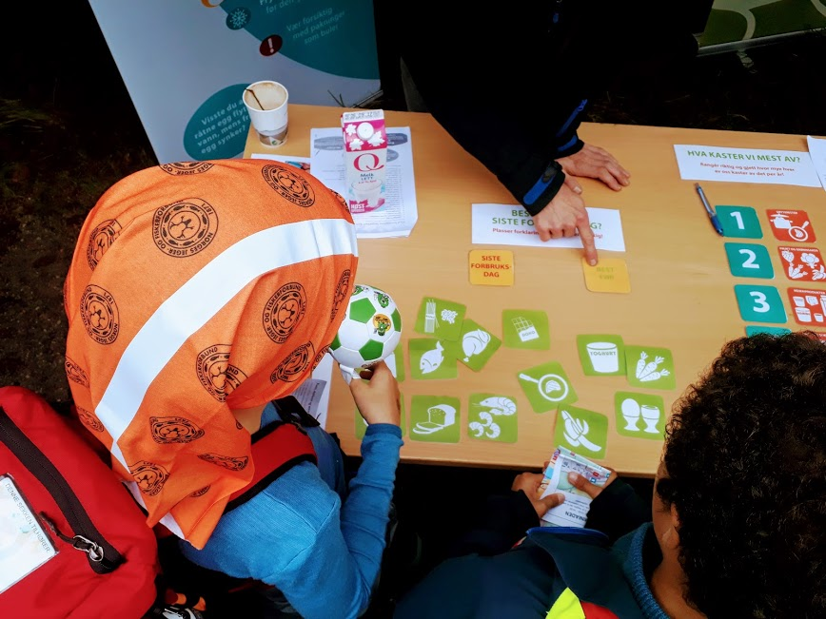
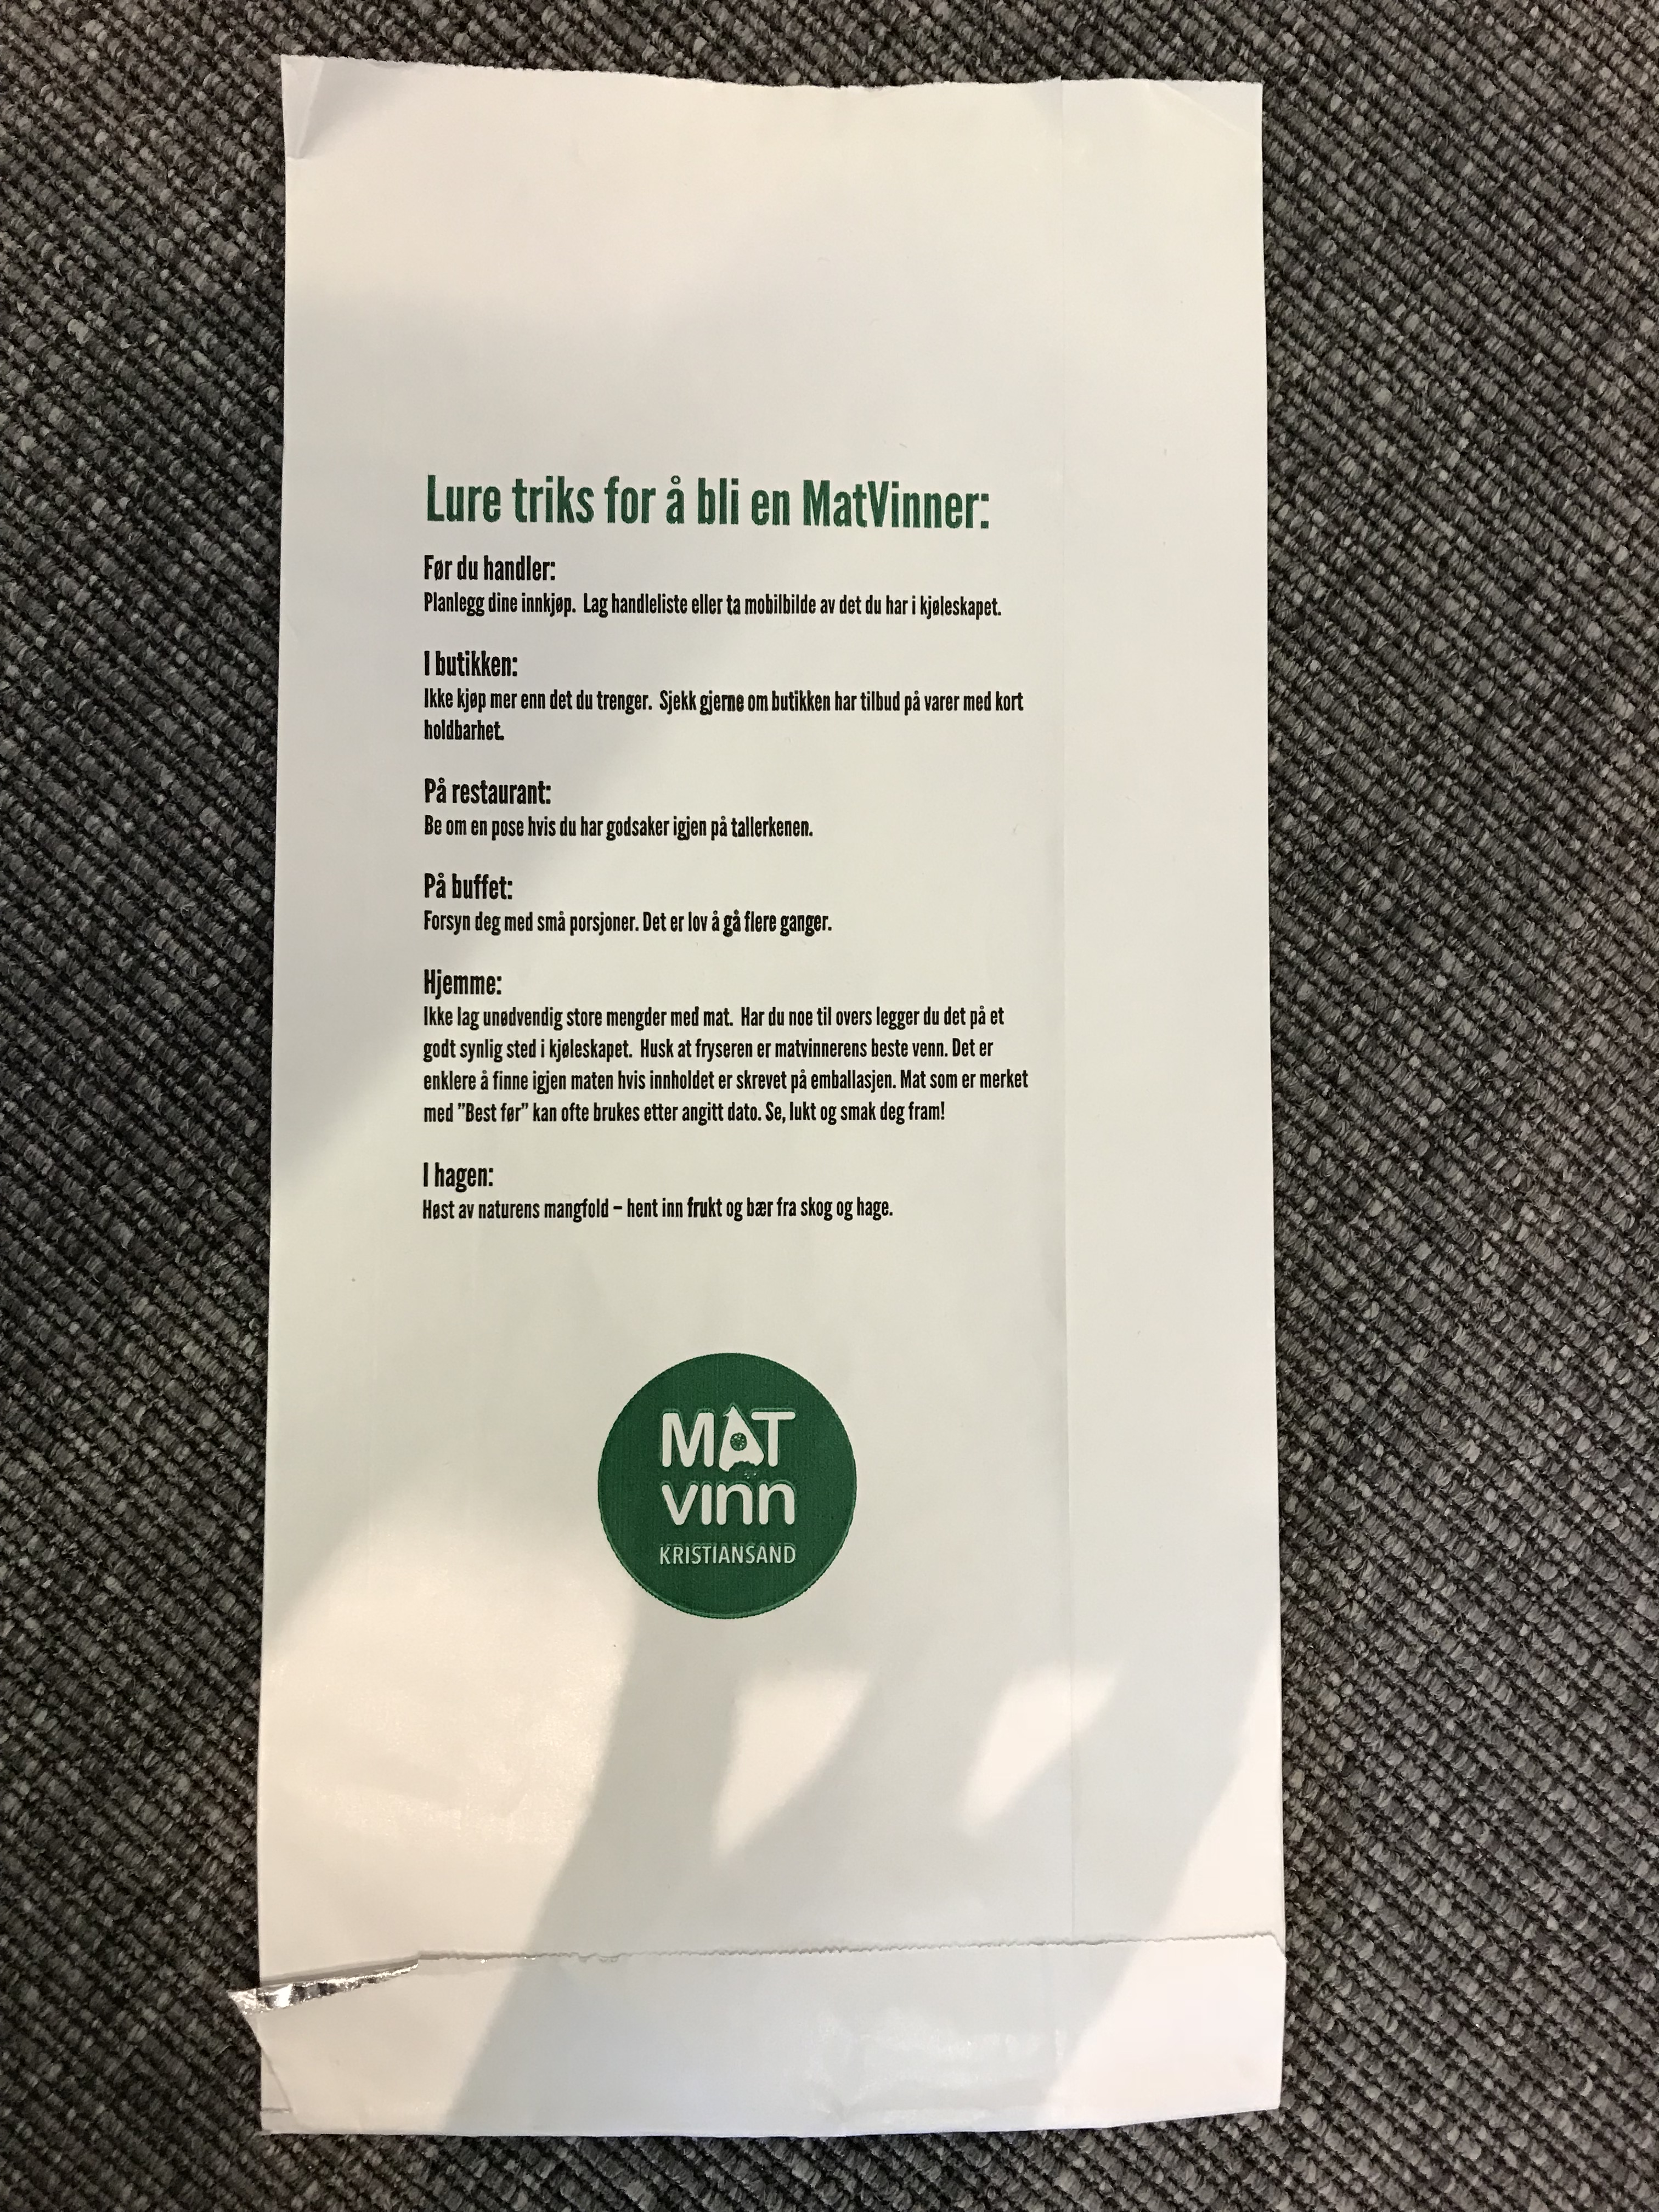
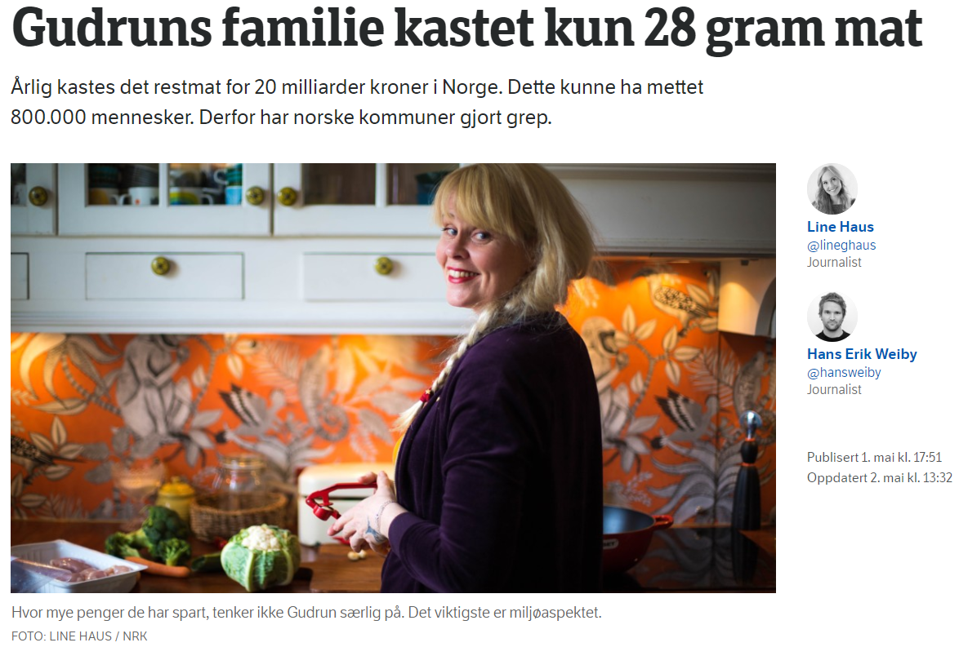
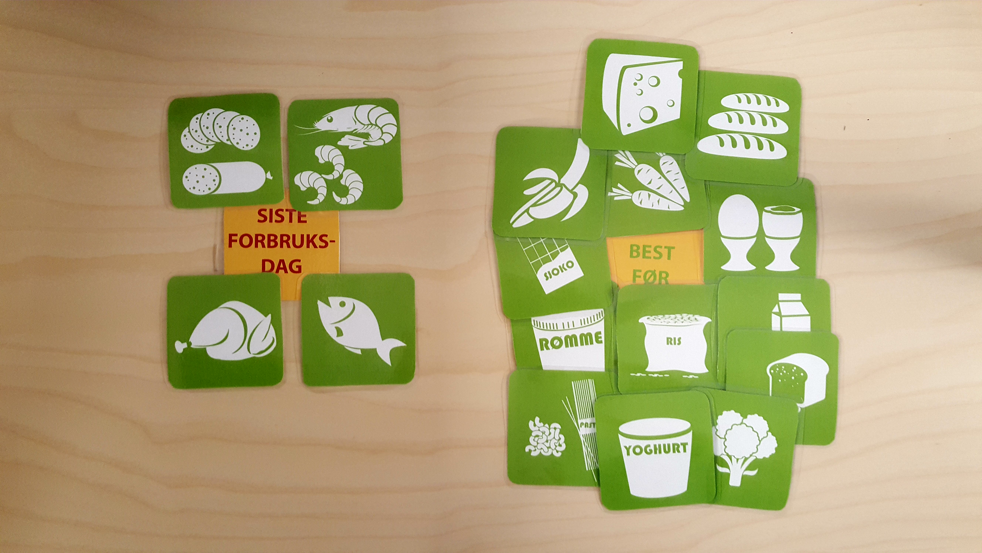
Tiltak rettet mot innbyggere og næringsliv
Gjennomføre informasjonskampanjer,
quiz og utstilling
Samarbeid med bransjen for ordninger som resteposer
Engasjere MatVinn-familier
Notes:
Til venstre
Asker har brukt mye ressurser på informasjon om matsvinn rettet mot innbyggerne. En informasjonskampanje med innbyggerne som målgruppe kan for eksempel bestå av:
en utstilling som inkluderer vanlige matkastefeller og et oversiktlig kjøleskap, samt informasjon om konsekvenser og omfang av matkasting, og tips til hvordan matsvinn kan reduseres
quiz, leker og konkurranse for barn og voksne
smaksprøver på mat og drikke som har passert "best før"-dato
informasjonsbrosjyre og hefte med restematoppskrifter
I midten
Flere kommuner, blant annet Kristiansand, har satt i gang et samarbeid med lokale serveringssteder der de lager resteposer mot slutten av dagen eller kvelden, såkalte MatVinn-poser. MatVinn-posene selges til en billig penge, og inneholder tips og menyer for å redusere matsvinn.
Til høyre
Flere kommuner har engasjert MatVinn-familier i samarbeid med Framtiden i våre hender. En MatVinn-familie:
veier og loggfører all mat som kastes i fire uker, der de lever "som normalt" den første uken
deltar på samling med andre familier og Framtiden i våre hender der de utveksler erfaringer og får tips
forsøker å redusere matsvinnet de tre siste ukene av prosjektet
En familie i Kristiansand gikk fra å kaste 2,4 kilo mat i uken til å kaste bare 28 gram, så her er kuttpotensialet stort. De fleste familiene opplever at prosjektet har ført til varige endringer; suksessfaktorer har vært å engasjere barna, og å fortsette å veie avfallet med jevne mellomrom.

Slide 23
Hvordan forankre arbeid med mat og matsvinn i kommunen
Få arbeidet med mat inn i kommunens planer og strategier
Notes:
For å unngå at arbeidet med mat og matsvinn blir et avgrenset prosjekt, er det avgjørende at kunnskapen og arbeidsmetodene implementeres i kommunens arbeidsrutiner, mål og relevante planverk. Konkrete mål som forankres i politiske planer, øker sjansen for måloppnåelse. I tillegg skal tiltak i slike planer følges opp med rapportering, noe som øker sannsynligheten for å få nok ressurser til og engasjement rundt arbeidet.
Fredrikstad: Har i sin strategi for mat og miljø, vedtatt i bystyret, satt mål om reduksjon på 25 prosent i klimagassutslippene knyttet til mat og servering i egen virksomhet fra 2015 til 2025, noe som tilsvarer en reduksjon på 600 tonn Co2-ekvivalenter: fra 2400 til 1800 tonn.
Asker: Har satt mål i kommuneplanen for gjenvinning om en reduksjon i matsvinn på 30 prosent fra 2016 til 2025, noe som tilsvarer reduksjon fra 36,7 kg (2018) til 27 kg avfall per innbygger.
Kristiansand: Har som mål å bli Norges beste kommune på ikke å kaste mat, og vedtok en handlingsplan mot matsvinn våren 2018.

Slide 24
Hvordan forankre arbeid med mat og matsvinn i kommunen
Bygg kunnskap og skap samarbeid internt i kommunen
Renovasjon: kan gjøre plukkanalyser og informere om matsvinn når de besøker skoleklasser for å snakke om resirkulering, og har ofte som uttalt mål å redusere mengden avfall
Seksjon for oppvekst: har ansvar for skole, SFO og barnehage, og kan sørge for å engasjere SFO-ansatte, skoleklasser og barnehager
HR/personal: kan vurdere om det å ta klimakokkekurs og lignende kan være en del av kompetanseutviklingen av kommunens ansatte
Økonomi: kan kartlegge de økonomiske gevinstene ved redusert matsvinn og endrede menyer
Notes:
Skal man lykkes med å implementere klimatankegangen i sine virksomheter, er det viktig å skape forståelse og bygge kunnskap blant alle som skal ta del i endringen. Felles møter, informasjonskurs og workshops bidrar til at man etablerer en felles forståelse av kunnskapsgrunnlaget, hvilke tiltak man skal gjennomføre, og hvem som skal gjøre det.

